Slide 1
常州市第一中学
2018
名校与自主招生

Slide 2
目录/Contents
01
竞赛对名校自主招生有什么作用？
02
哪些竞赛在自招中含金量比较高？
03
竞赛省级三等奖，可以申请哪些“985”高校？

Slide 3
1
竞赛对名校自主招生有什么作用？

Slide 4
没有自主招生你怎么考北大？
2017年北大在浙江共录取200余人。
保送生29人，博雅计划10人。
2016年北大浙江三位一体65人。
自主招生、艺术、体育特长生等共80余人
◇ 北大通过高考裸分录取12人，裸分占比不足6%

Slide 5
没有自主招生你怎么考清华？
2017年清华在浙江共录取150人。
2016年清华浙江三位一体105人。
自主招生、领军计划、自强计划、体育、艺术30人左右
◇ 清华通过高考裸分录取15人，裸分占比10%

Slide 6
为什么现在裸考上清华、北大的学生少了？
清华、北大的招生规则已经发生了很大的变化！2014年甚至更早之前，清华北大有70%—80%的名额都放在裸分里面进行招生，但现在裸分占比只有15%—20%。

Slide 7
从清华北大自主招生初审信息统计中解读
2017年清华北大自主招生初审信息统计
学校 | 初审总人数 | 竞赛获奖人数 | 竞赛获奖占比
清华大学 | 849 | 387 | 46%
北京大学 | 1522 | 687 | 45%
从以上数据我们可以看出，清华、北大的自主招生初审名额中，均有45%以上学生有获奖记录（省级一等奖及以上）！竞赛获奖，已经成为许多高校在自主招生中的标配。

Slide 8
从清华北大自主招生降分信息统计中解读
2017年清华北大自主招生降分信息统计
学校 | 降分总人数 | 竞赛获奖人数 | 竞赛获奖占比
清华大学 | 697 | 360 | 52%
北京大学 | 765 | 532 | 70%
获得清华、北大自主招生降分的人数中，有过省一及以上获奖记录者，平均占比达61%！

Slide 9
从以上两组数据中解读
计 算 器
360 ÷ 387 = 97%
532 ÷ 687 = 77%
也就是说，通过初审后，获得省一竞赛者，最终能获得清华大学降分优惠的概率是93%，最终能获得北京大学降分优惠的概率是77%！

Slide 10
从以上两组数据中解读
计 算 器
（697 - 360） ÷ （849 - 387） = 73%
（765 - 532） ÷ （1522 - 687） = 28%
硬币的反面：
进入初审后，没有获过省一以上奖项的，能获取清华大学降分优惠的概率为73%，与获奖被降分的93%相比差距明显。
而北京大学的考生更惨，如果你进入初审，没有省一以上获奖记录，很抱歉，你最终获取降分优惠的概率仅有28%！

Slide 11
2
哪些竞赛在自招中含金量比较高？

Slide 12
五大学科竞赛类
从2017年高校自主招生简章来看，有95%以上高校对五大学科竞赛奖项有明确要求。在五大学科竞赛中高校比较偏爱数学、物理竞赛生，生物学、信息学竞赛生一般情况下对专业限制性比较大。

Slide 13
五大学科竞赛类——中国数学奥林匹克
① 竞赛时间：初赛各省时间不一；每年9月为省赛复赛；12月左右冬令营(全国决赛)。
② 竞赛方式：个人参赛。均为笔试。
③ 竞赛内容：初赛不超出现行高中数学教学大纲；复赛内容以竞赛大纲为准；决赛参照国际数学奥林匹克要求进行。
④ 竞赛特点：初赛难度维持在高考中高档实体水平；复赛和全国决赛远高于高考难度。
⑤ 适合对象：高一、高二
代表高校：北京大学、清华大学、上海交通大学、复旦大学、中国科学技术大学

Slide 14
五大学科竞赛类——中国物理奥林匹克
① 竞赛时间：每年9月上旬预赛；9月中下旬复赛；10月底全国决赛。
② 竞赛方式：个人参赛。预赛为笔试，；复赛及全国决赛为笔试+实验。
③ 竞赛内容：竞赛内容包含高中物理和大学物理的部分内容，依照竞赛大纲命题。
④ 竞赛特点：预赛试题大部分相当于高考稍难或难题的水平。
⑤ 适合对象：高一、高二
代表高校：北京大学、清华大学、上海交通大学、复旦大学、中国科学技术大学

Slide 15
五大学科竞赛类——中国化学奥林匹克
① 竞赛时间：预赛各省时间不一；每年8月底省级初赛；每年12月左右为冬令营全国决赛；
② 竞赛方式：个人参赛。省级联赛为笔试；全国决赛为笔试+实验。
③ 竞赛内容：包括高中数学、物理、生物、地理与环境科学等学科的基本内容，具体参见竞赛大纲。决赛在初赛基本要求的基础上作适当补充和提高。
④ 竞赛特点：竞赛内容涵盖较广泛。初赛要求需40单元课外活动；决赛要求追加30单元课外活动。
⑤ 适合对象：高一、高二
代表高校：北京大学、清华大学、上海交通大学、复旦大学、中国科学技术大学

Slide 16
五大学科竞赛类——中国生物奥林匹克
① 竞赛时间：预赛各省时间不一；每年8月底省级初赛；每年12月左右为冬令营全国决赛；
② 竞赛方式：个人参赛。省级联赛为笔试；全国决赛为笔试+实验。
③ 竞赛内容：包括高中数学、物理、生物、地理与环境科学等学科的基本内容，具体参见竞赛大纲。决赛在初赛基本要求的基础上作适当补充和提高。
④ 竞赛特点：竞赛内容涵盖较广泛。初赛要求需40单元课外活动；决赛要求追加30单元课外活动。
⑤ 适合对象：高一、高二
代表高校：南开大学、北京航空航天大学、吉林大学、南京农业大学

Slide 17
五大学科竞赛类——全国青少年信息学奥林匹克
① 竞赛时间：每年10月中旬省赛初赛；11月中旬省赛复赛；次年8月全国决赛。
② 竞赛方式：联赛个人参赛，初赛为笔试，复赛为程序设计；决赛以省为单位派队参加。
③ 竞赛内容：出题范围、竞赛形式及评分标准等由科学委员会制定的联赛大纲确定。初赛以通用和实用的计算机知识为考试内容，重在考察基础与实用的知识，以笔试为主。
④ 竞赛特点：竞赛分普及组和提高组，但报名对初高中并无限制，因此初中生也可参加提高组竞赛。
⑤适合对象：高一、高二、高三（不能参加决赛）
代表高校：北京大学、上海交通大学、北京航空航天大学、大连理工大学

Slide 18
高校对五大学科竞赛类报考条件要求
学校 | 竞赛获奖要求 | 学校 | 竞赛获奖要求
清华大学 | 未列最低门槛 | 上海外国语大学 | 省级一等奖
中国政法大学 | 全国二等奖 | 哈尔滨工程大学 | 省级一等奖
北京大学 | 全国三等奖 | 南京大学 | （数物化）省级一等奖
华中科技大学 | 全国三等奖 | 中国科学技术大学 | （数物化）省级一等奖
对外经济贸易大学 | （数学物理）全国三等奖 | 中国石油大学（北京） | 省级三等奖
复旦大学 | 省级一等奖 | 陕西师范大学 | 省级三等奖
上海交通大学 | 省级一等奖 | 中国人民大学 | （数物化）省级三等奖
北京航空航天大学 | 省级一等奖 | 北京师范大学 | （数物信）省级三等奖
四川大学 | 省级一等奖 | 北京邮电大学 | （数物信）省级三等奖
天津大学 | 省级一等奖 | 北京语言大学 | （信息）省级三等奖
北京理工大学 | 省级一等奖 | 北京中医药大学 | 无明确要求
哈尔滨工业大学 | 省级一等奖 | 北京交通大学 | 无明确要求
武汉理工大学 | 省级一等奖 | 北京林业大学 | 无明确要求
华北电力大学 | 省级一等奖 | 中国传媒大学 | 无明确要求
华东理工大学 | 省级一等奖

Slide 19
英语、作文类竞赛
从2017年高校自主招生简章来看，有超过60%的高校对语言、文学写作方面奖项有要求。作文类竞赛中新概念作文大赛和全国中小学生创新作文大赛相较语文报杯认可度较高。

Slide 20
英语、作文类竞赛——新概念作文大赛
① 竞赛时间：每年4月启动，11月下旬截稿。
② 竞赛方式：个人参赛。初赛投稿参赛，决赛现场作文。
③ 竞赛内容：初赛沿用征文形式，不命题、不限定题材、体裁，字数5000字 （含标点、空格） 以下。复赛使用指定稿纸，统一命题，规定时限内完成创作。
④ 竞赛特点：文科类竞赛里含金量最高的赛事。竞赛分A/B/C三组，A组为高二、高三学生。B组为高一和初中生；C组为学生以外的30岁以下的青年人。
⑤ 适合对象：初高中学生及30岁以下青年人。
⑥ 主办单位：萌芽杂志社
代表高校：武汉大学、中国传媒大学、对外经济贸易大学、厦门大学、中山大学

Slide 21
英语、作文类竞赛——全国中小学生创新作文大赛
① 竞赛时间：每年11-次年2月初赛，4-5月复赛，7-8月总决赛
② 竞赛方式：个人参赛，初赛投稿参赛，复赛现场作文，决赛夏令营。
③ 竞赛内容：初赛、复赛为命题作文；总决赛夏令营包括赛前培训、现场作文竞赛和演讲比赛。
④ 竞赛特点：赛程较长，分小学组、初中组、高中组。
⑤ 高中组适合对象：高一、高二
⑥ 主办单位：北大中文系/课堂内外杂志社
代表高校：武汉大学、中山大学、华东师范大学、陕西师范大学

Slide 22
英语、作文类竞赛——语文报杯全国中学生作文大赛
① 竞赛时间：每年9月-次年4月为初赛，高三初赛截止到12月初；7月全国决赛。
② 竞赛方式：个人参赛。初赛投稿参赛；决赛现场作文。
③ 竞赛内容：初赛规定参赛主题命题作文；决赛现场作文。
④ 竞赛特点：赛程较长。
⑤ 适合对象：高一、高二、高三（不能参加决赛）
⑥ 主办单位：团中央学校部/语文报社
代表高校：天津大学、中国传媒大学、苏州大学、东北师范大学

Slide 23
英语、作文类竞赛——全国创新英语大赛
① 竞赛时间：每年11月下旬-12月为初赛第一阶段，次年1月为初赛第二阶段；次年4月为复赛；每年7月为挑战赛及全国决赛。
② 竞赛方式：个人参赛。
③ 竞赛内容：初赛和决赛由全国竞赛组委会统一命制赛题，命题原则是依纲（现行英语教学大纲和新课标）靠本（现行课本）求新（多用新题型）。
初赛为笔试+听力；决赛为笔试+听力（+口语）；夏令营包括全国中学生英语辩论赛、全国中学生英语演讲赛、全国中学生英语风采大赛等
④ 竞赛特点：是全国规模最大的英语学科竞赛，是英语综合能力的比拼。
⑤ 适合对象：高一、高二
⑥ 主办单位：《高校招生》杂志社/北大、清华、北师大等名校
代表高校：北京语言大学、中国传媒大学、对外经济贸易大学、武汉大学

Slide 24
英语、作文类竞赛---全国中学生英语能力竞赛
① 竞赛时间：每年11月中旬初赛；12月中旬决赛；次年7月夏令营活动。
② 竞赛方式：个人参赛。
③ 竞赛内容：初赛主要考察英语作文；决赛包括作文、口语和听力。
④ 竞赛特点：分年级进行考试，不同年级测试范围及难易程度不同。
⑤ 适合对象：高一、高二、高三
⑥ 主办单位：国家基础教育实验中心外语教育研究中心
代表高校：北京语言大学、中国传媒大学、对外经济贸易大学、南京师范大学

Slide 25
全国新概念作文大赛奖、全国中小学生创新作文大赛奖各高校的录取要求
学校 | 新概念作文大赛 | 全国中小学生创新作文 | 学校 | 新概念作文大赛 | 全国中小学生创新作文
南京大学 | 一等奖 |  | 东北大学 | 三等奖 | 三等奖
北京师范大学 | 三等奖 |  | 中国政法大学 | 一等奖 | 一等奖
厦门大学 | 一等奖 |  | 华东师范大学 | 二等奖 | 二等奖
山东大学 | 二等奖 | 二等奖 | 武汉理工大学 | 三等奖 | 三等奖
武汉大学 | 二等奖 | 二等奖 | 华中师范大学 |  | 优胜奖
中山大学 | 二等奖 | 二等奖 | 西安电子科技大学 |  | 三等奖
西北工业大学 | 二等奖 | 二等奖 | 华中农业大学 | 二等奖 | 二等奖
重庆大学 | 二等奖 | 二等奖 | 南京航空航天大学 | 三等奖 | 三等奖
北京化工大学 | 三等奖 | 三等奖 | 南京理工大学 | 三等奖 | 三等奖

Slide 26
全国中学生创新英语作文大赛、全国中学生英语能力竞赛奖各高校的录取要求
学校 | 全国性英语竞赛获奖级别要求 | 学校 | 全国性英语竞赛获奖级别要求
北京师范大学 | 优胜奖 | 西南交通大学 | 市级优胜奖
厦门大学 | 一等奖 | 电子科技大学 | 优胜奖
山东大学 | 优胜奖 | 中国药科大学 | 优胜奖
武汉大学 | 三等奖 | 中南财经政法大学 | 一等奖
西北工业大学 | 三等奖 | 西南大学 | 优胜奖
重庆大学 | 二等奖 | 中南大学 | 一等奖
北京科技大学 | 优胜奖 | 吉林大学 | 优胜奖
北京化工大学 | 优胜奖 | 苏州大学 | 优胜奖
中央财经大学 | 优胜奖 | 中国传媒大学 | 三等奖
南开大学 | 优胜奖 | 北京语言大学 | 优胜奖
东北大学 | 优胜奖 | 对外经济贸易大学 | 二等奖
中国政法大学 | 一等奖 | 陕西师范大学 | 优胜奖
华东师范大学 | 二等奖 | 东北师范大学 | 优胜奖
南京农业大学 | 三等奖
中国海洋大学 | 二等奖
南京理工大学 | 优胜奖

Slide 27
科创类竞赛
从2017年高校自主招生简章来看，有超过70%的高校对科创类竞赛奖项有要求。其中，全国青少年科技创新大赛和“明天小小科学家”奖励活动认可的高校数量最多。

Slide 28
科创类竞赛---全国青少年科技创新大赛
① 竞赛时间：每年4月前为省级组织阶段；每年4月至5月为全国赛事组织阶段；每年8月中下旬为全国决赛
② 竞赛方式：个人参赛，提交作品申报
③ 竞赛内容：创新项目竞赛（青少年科技创新成果竞赛、科技辅导员科技教育创新成果竞赛）；创新作品评比展示（青少年科技实践活动比赛、青少年科技创意比赛、少年儿童科学幻想绘画比赛）。
④ 竞赛特点：提交科技创新作品，可以是科技发明、程序设计、科学调查等，涉及物理、化学、生物、计算机、医学、农学、生物学、工学等领域。
⑤ 适合对象：高一、高二、高三（不能参加决赛）
⑥ 主办单位：中国科协、教育部等
代表高校：上海交通大学、北京航空航天大学、天津大学、哈尔滨工业大学

Slide 29
科创类竞赛---“明天小小科学家”奖励活动
① 竞赛时间：每年5月-6月申报；8月初评；10月底终评。
② 竞赛方式：个人参赛，提交作品申报
③ 竞赛内容：研究项目的学科分类包括数学、计算机科学与技术、物理学、地球与空间科学、工程学、动物学、植物学、微生物学、生物医学、生物化学、化学、环境科学。
④ 竞赛特点：初评选出前100名考生参加终评。终评的形式为现场评审，包括综合素质考察、研究项目展示问辩、笔试三个环节。
⑤ 适合对象：高一、高二、高三
⑥ 主办单位：教育部、中国科学技术协会、周凯旋基金会
代表高校：上海交通大学、北京航空航天大学、哈尔滨工业大学、西安交通大学

Slide 30
科创类竞赛---全国中小学电脑制作活动
① 竞赛时间：每年3月省内评选；4月全国评选；暑期全国评比入围者面试。
② 竞赛方式：个人参赛，提交作品评比，现场面试评选全国奖。
③ 竞赛内容：按照命题要求编程，使智能机器人完成相关任务。艺术设计、网页设计、程序设计、动画设计（二维、三维、健康专项、手机动漫等）、创新设计（创新未来和创新三维）、微博英语、机器人竞赛等。
④ 竞赛特点：涵盖门类较多，基本上是艺术设计和技术的结合。全国奖需要通过面试才能产生。
⑤ 适合对象：高一、高二
⑥ 主办单位：中央电化教育馆和中国移动通信集团公司以及有关省市教育厅联合主办
代表高校：上海交通大学、北京航空航天大学、哈尔滨工业大学、西安交通大学

Slide 31
科创类竞赛---中国青少年机器人竞赛
① 竞赛时间：省级竞赛每年5月，全国竞赛每年7月；
② 竞赛方式：团体参赛，现场比赛。
③ 竞赛内容：机器人综合技能比赛、机器人创意比赛、FLL机器人工程挑战赛、VEX机器人工程挑战赛和WER工程创新赛。
④ 竞赛特点：机器人竞赛是软件和硬件的结合，既要学习机器人编程，也要学习机器人硬件的组装和改装。尤其到了国赛阶段对软件和硬件的要求都较高。
⑤ 适合对象：中小学生
⑥ 主办单位：中国科学技术学会
代表高校：华东理工大学、南京航空航天大学、电子科技大学、西南大学

Slide 32
高校对部分科技类奖项的认可度如下
学校 | 全国青少年 科技创新大赛 | 明天小小科学家 | 全国中小学 电脑制作活动
武汉理工大学 | 三等奖 | 三等奖
西北农林科技大学 | 三等奖 | 三等奖 | 三等奖
华北电力大学 | 二等奖 | 二等奖
长安大学 | 三等奖 | 三等奖
南京航空航天大学 | 三等奖 | 三等奖
南京理工大学 | 三等奖 | 三等奖
电子科技大学 | 三等奖 | 三等奖
中国药科大学 | 二等奖 | 二等奖
中南财经政法大学 | 二等奖 | 二等奖 | 二等奖
西南大学 | 三等奖 | 三等奖 | 三等奖

Slide 33
高校对部分科技类奖项的认可度如下
学校 | 全国青少年 科技创新大赛 | 明天小小科学家 | 全国中小学 电脑制作活动
中南大学 | 三等奖 | 三等奖 | 三等奖
吉林大学 | 二等奖 | 二等奖 | 二等奖
合肥工业大学 | 三等奖 | 三等奖 | 三等奖
苏州大学 | 三等奖 | 三等奖
哈尔滨工程大学 | 三等奖 | 三等奖 | 三等奖
北京语言大学 |  |  | 三等奖
中国石油大学（华东） | 三等奖 | 三等奖
陕西师范大学 | 三等奖 | 三等奖 | 三等奖
东北师范大学 | 三等奖 | 三等奖 | 三等奖

Slide 34
国际性赛事
参加过国际性创新赛事的考生，也是备受高校认可。从2017年高校自主招生简章来看，常见的国际性赛事有以下两种。

Slide 35
国际性赛事---国际科学与工程大奖赛
① 竞赛时间：每年5月
② 竞赛方式：中国分8个赛区
③ 竞赛内容：设立了行为与社会科学、生物化学、植物学、化学、计算机科学、地球和空间科学、工程学、环境科学、老年学、数学、医药与健康学、微生物学、物理学、动物学以及集体项目。
④ 竞赛特点：是全球最大规模、最高等级，也是唯一面向9-12年级(初三—高三)中学生的科学竞赛
⑤ 主办单位：美国科学与公众社团、中国科协
代表高校：北京理工大学、华北电力大学、厦门大学、中南大学

Slide 36
国际性赛事---国际环境科研项目奥林匹克竞赛
① 竞赛时间：每年6月上旬
② 竞赛方式：以展板展示项目自述和问答
③ 竞赛内容：参赛是以展板的形式，各国将自己的环境科研项目按组委会要求，以一定规格尺寸的展板将其内容尽可能以图片、图表、研究报告等完整地展示。项目讲述8min，评委们提问和选手回答5～7min
④ 竞赛特点：整个比赛过程均使用英语，每个国家最多提供3个项目
⑤ 主办单位：土耳其时代教育协会主办
代表高校：北京理工大学、厦门大学、中南大学、电子科技大学

Slide 37
高校对部分国际奖项的认可度如下
学校 | 国际科学与工程大奖赛 | 国际环境科研项目奥赛
厦门大学 | √ | √
武汉大学 | √
中山大学 | √ | √
四川大学 | √ | √
大连理工大学 | √ | √
重庆大学 | √ | √
北京理工大学 | √ | √
哈尔滨工业大学 | √ | √
华东师范大学 | √ | √
江南大学 | √ | √
南京农业大学 | √ | √

Slide 38
高校对部分国际奖项的认可度如下
学校 | 国际科学与工程大奖赛 | 国际环境科研项目奥赛
中国海洋大学 | √ | √
西北农林科技大学 | √ | √
华北电力大学 | √ | √
东华大学 | √ | √
长安大学 | √ | √
电子科技大学 | √ | √
中南财经政法大学 |  | √
西南大学 | √ | √
中南大学 | √ | √
吉林大学 | √ | √
陕西师范大学 | √ | √
东北师范大学 | √ | √
哈尔滨工程大学 | √ | √
北京语言大学 | √ | √

Slide 39
其他赛事
除以上列出的16项竞赛外，以下奖项也有部分院校认可。如：叶圣陶杯、北大培文杯、楚才杯、中学生英语技能大赛，东润丘成桐科学奖、女子数学奥赛、西部奥赛、东南赛等。

Slide 40
此外，优异的在校成绩、海外学习经历等都可以为你通过自主招生加分加码
学校 | 单科在校成绩
西安交通大学 | 数理化平均排名年级前5%
兰州大学 | 单科至少3次期末排名年级前5%
山东大学 | 单科历次期末排名年级前10%
四川大学 | 生物成绩特别优秀
华南理工大学 | 数学物理语文至少3次期末成绩达到满分
东南大学 | 数学物理成绩排名年级前15%
哈尔滨工业大学 | 单科成绩年级排名前1%
东北大学 | 英语至少2次期末成绩达到满分的90%
西南交通大学 | 期中期末英语成绩至少一次满分
电子科技大学 | 省级重点中学数理化平均排名年级前10%
上海外国语大学 | 高三英语成绩平面年级前10%
中国石油大学（华东） | 语英数物化期末成绩平均排名年级前10%

Slide 41
此外，优异的在校成绩、海外学习经历等都可以为你通过自主招生加分加码
学校 | 外语学习经历
北京师范大学 | 日语∕俄语
兰州大学 | 连续5年以上俄日德法语学习经历且外语成绩优异
山东大学 | 雅思6分、托福85分
中国传媒大学 | 雅思6分、托福80分
北京语言大学 | 雅思、托福成绩优异

Slide 42
3
竞赛省级三等奖，可以申请哪些“985”高校？

Slide 43
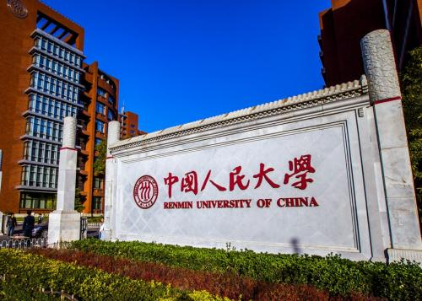
竞赛省级三等奖，可以申请哪些“985”高校？
中国人民大学
物理学/材料物理：具有扎实的数理基础和灵活的应变能力；在全国中学生数学、物理、化学奥林匹克竞赛等学科竞赛中获得省级或以上奖项。
化学：学业成绩优秀，化学学科特长突出，自主学习能力强，对化学专业学习研究具有浓厚兴趣；同等条件下，参加过省级以上化学学科相关竞赛并获奖或有化学创新成果（实验或论文）者优先考虑。

Slide 44
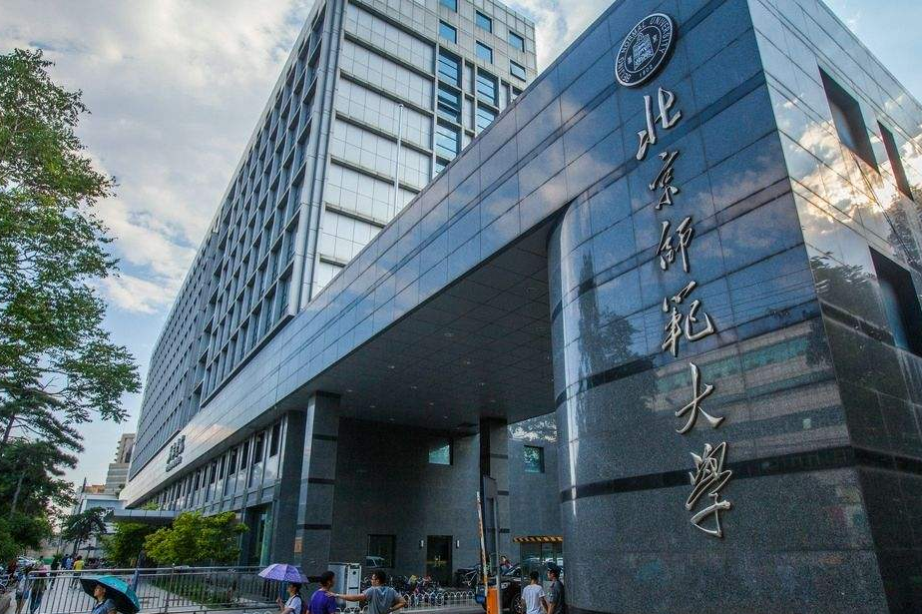
竞赛省级三等奖，可以申请哪些“985”高校？
北京师范大学
在省级（含）以上数学、物理竞赛获奖者，以及全国信息类竞赛和科技创新竞赛获奖者，限报教育学、天文学和哲学专业。

Slide 45
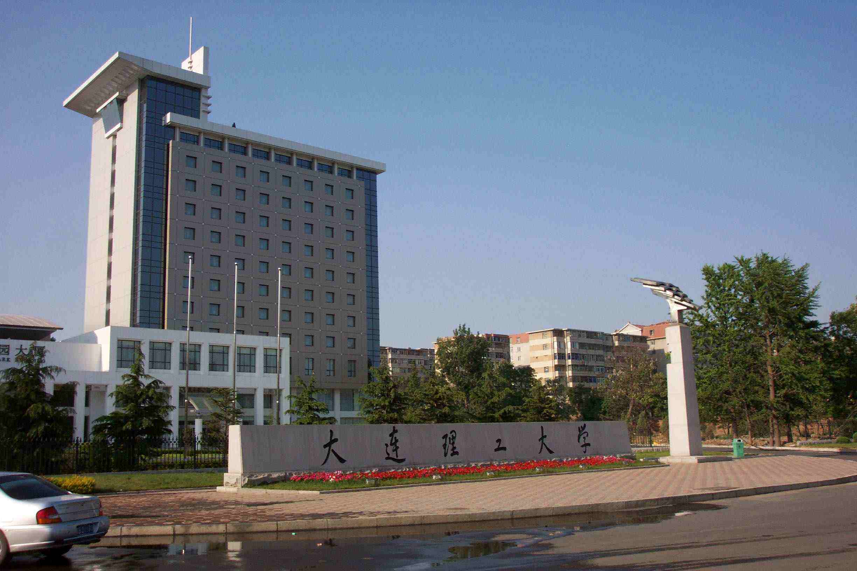
竞赛省级三等奖，可以申请哪些“985”高校？
大连理工大学
获得数学、物理、化学、生物学、信息学等五大学科省级竞赛三等奖及以上者，可申请C级条件，即高考文化课成绩达到我校模拟投档线下20分（江苏省）10分但不低于当地本科一批录取控制分数线我校即予以录取。

Slide 46
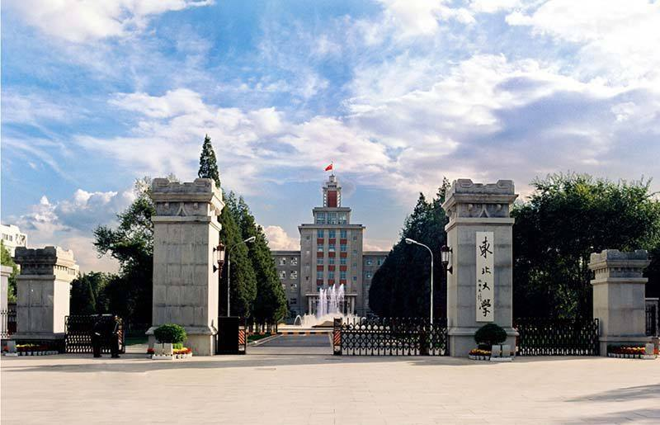
竞赛省级三等奖，可以申请哪些“985”高校？
东北大学
信息类：高中阶段参加省级以上学科、科技创新等竞赛的获奖考生。
人文与社科类：参加省级以上作文、演讲、辩论等竞赛获奖考生。
外语类：参加省级以上外语类竞赛获奖考生。

Slide 47
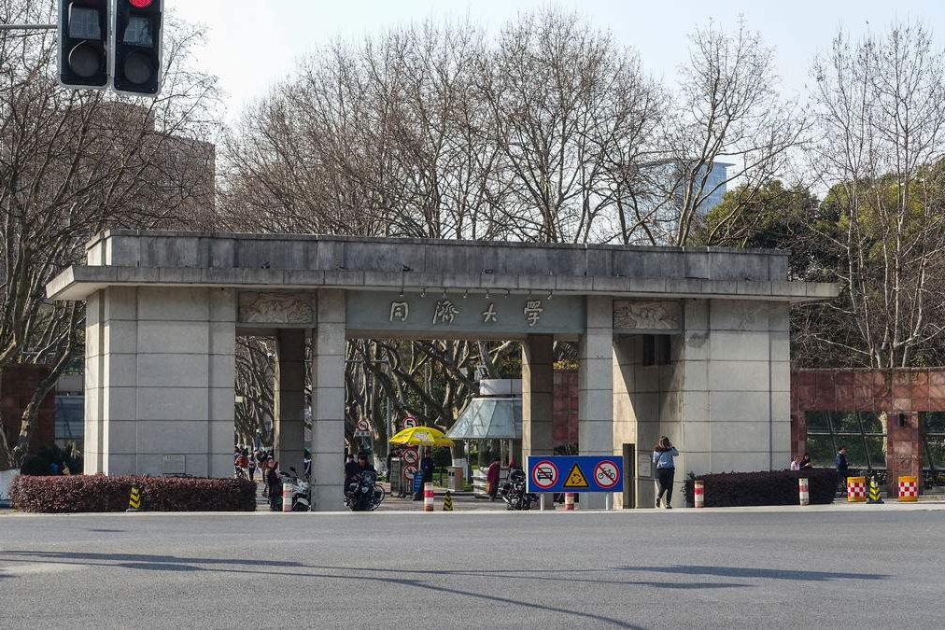
竞赛省级三等奖，可以申请哪些“985”高校？
同济大学
在全国范围内选拔品质优秀、身心健康、社会责任感强、素质全面，且具有明显专业兴趣、学科特长和创新潜质，参加省级（含）以上各类学科竞赛并获得奖励，积极参加创新性研究工作或研究性学习并取得一定成果的优秀高中毕业生。

Slide 48
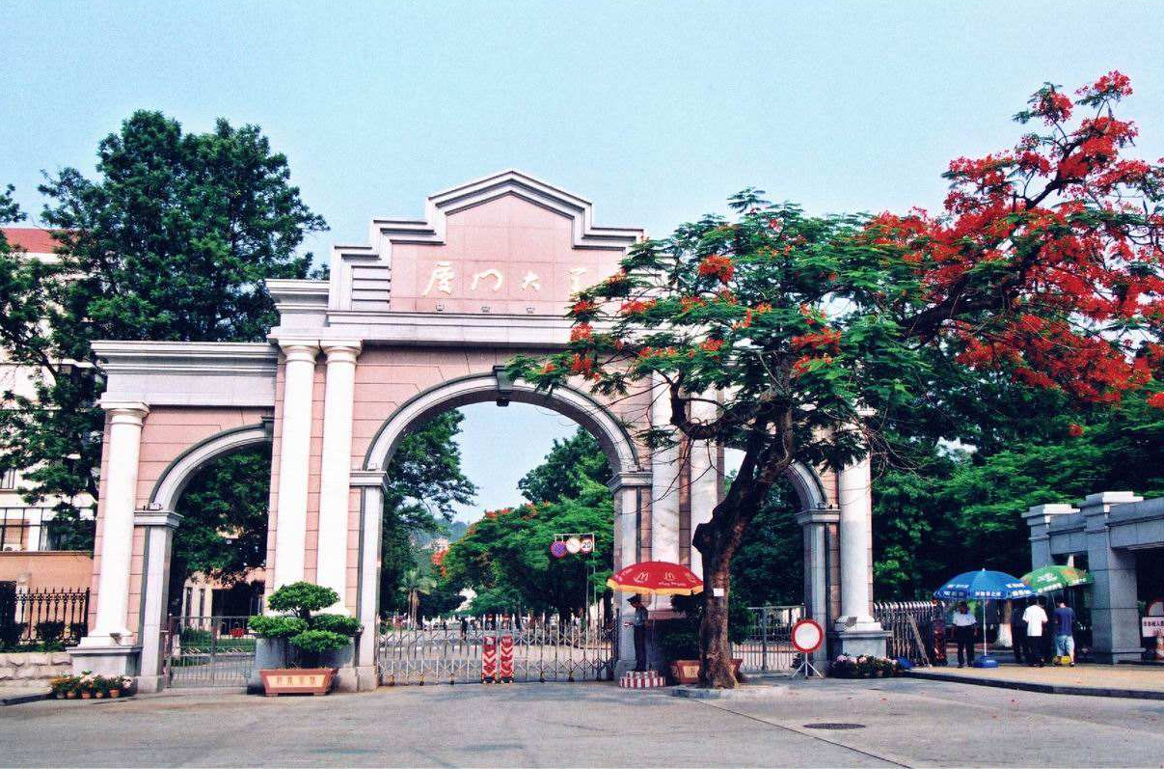
竞赛省级三等奖，可以申请哪些“985”高校？
厦门大学
高中阶段获数学、物理、化学、生物学、信息学等五大学科奥林匹克竞赛省级赛区一个二等奖或两个以上不同学科省级赛区三等奖以上（含三等奖）的高中毕业生，可申请C类资格，即高考原始成绩达到我校在生源所在省份的省级招生部门提供的模拟投档线下20分以内，但不低于生源所在省份本一批录取控制分数线。

Slide 49
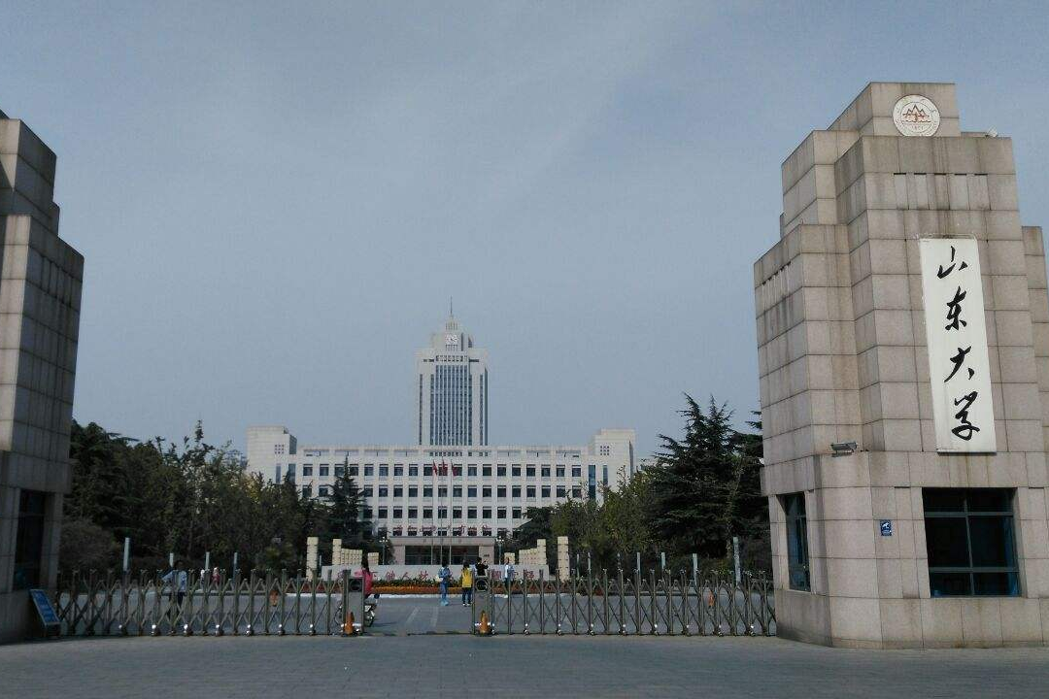
竞赛省级三等奖，可以申请哪些“985”高校？
山东大学
报考数学类、物理学类、化学类、生物科学类、药学类等理科类专业的考生，高中阶段需获得全国中学生学科奥林匹克竞赛省赛区二等奖及以上奖励；或取得两个学科奥林匹克竞赛省赛区三等奖及以上奖励。

Slide 50
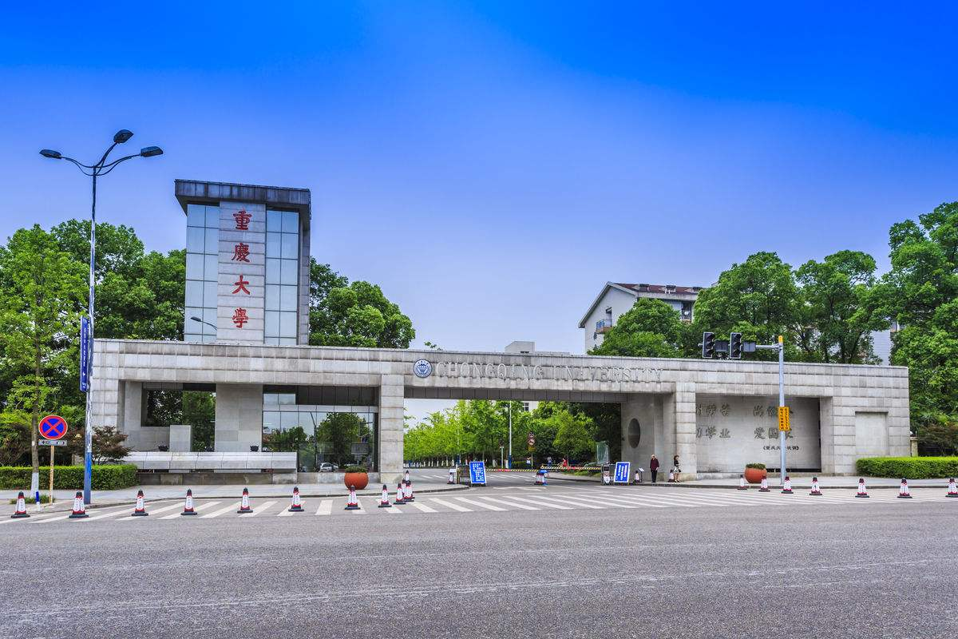
竞赛省级三等奖，可以申请哪些“985”高校？
重庆大学
在高中阶段获得全国中学生学科(数学、物理、化学、生物学、信息学)奥林匹克竞赛省级三等奖及以上奖项（其中：省级一等奖及以上获得者，免笔试）。

Slide 51
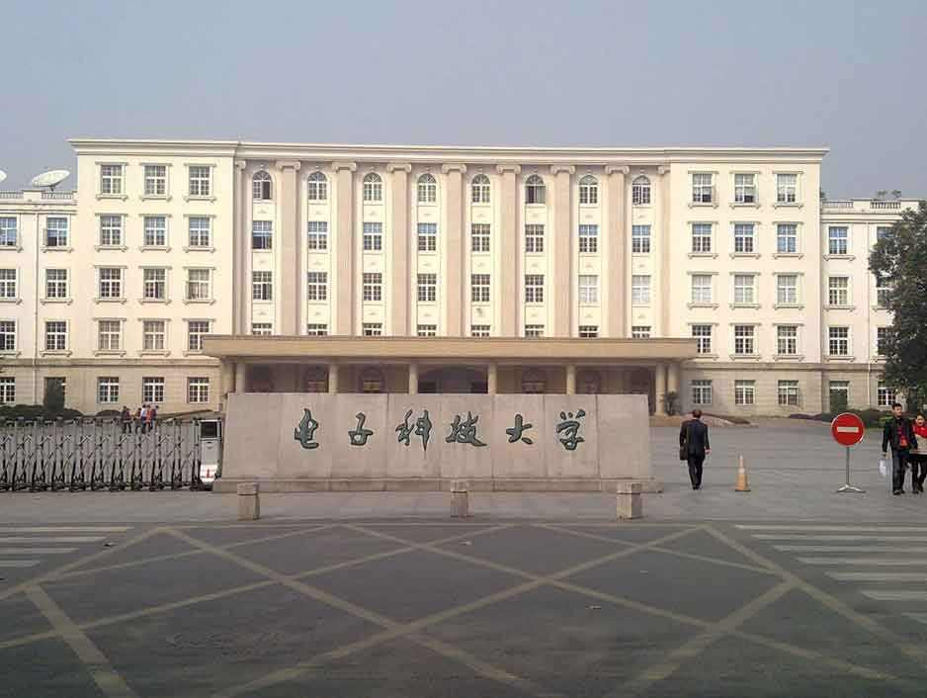
竞赛省级三等奖，可以申请哪些“985”高校？
电子科技大学
高中阶段参加全国数学、物理、化学、生物、信息学、科技创新等竞赛，获得省级赛区二等奖（含二等奖）以上或两个以上不同学科省级赛区三等奖以上（含三等奖）。

Slide 52
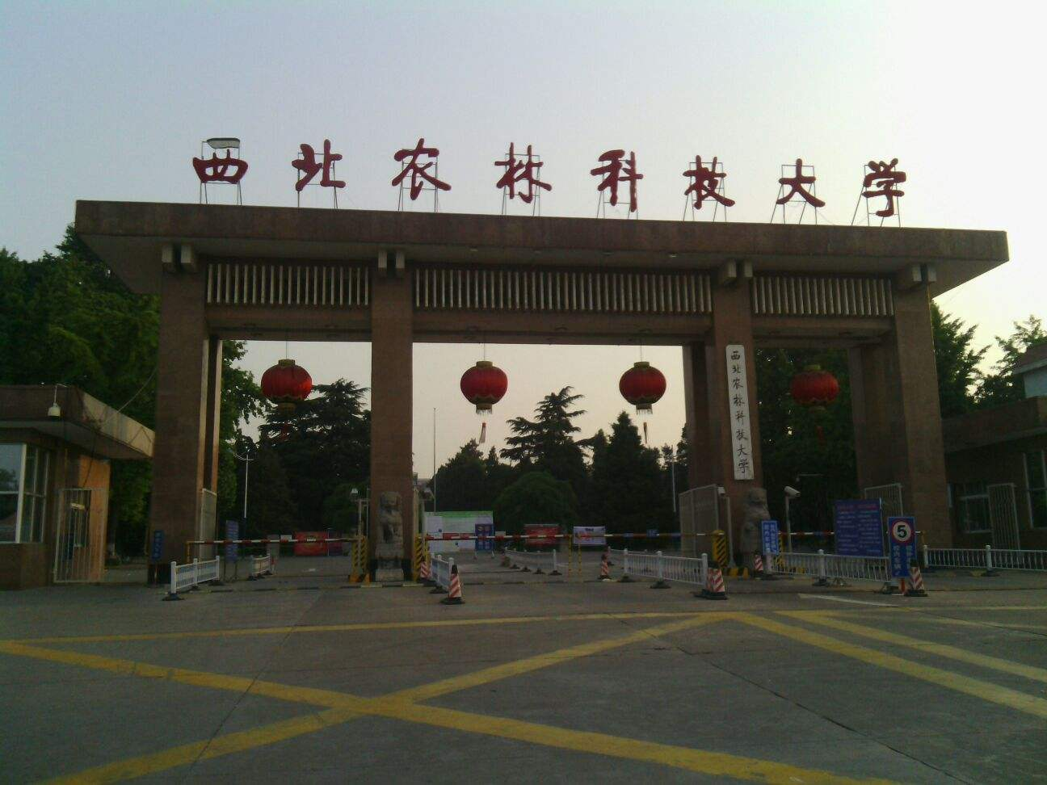
竞赛省级三等奖，可以申请哪些“985”高校？
西北农林科技大学
高中阶段参加全国中学生（数学、物理、化学、生物学、信息学）奥林匹克竞赛全国决赛及省赛区竞赛获一、二、三等奖的学生。

Slide 53
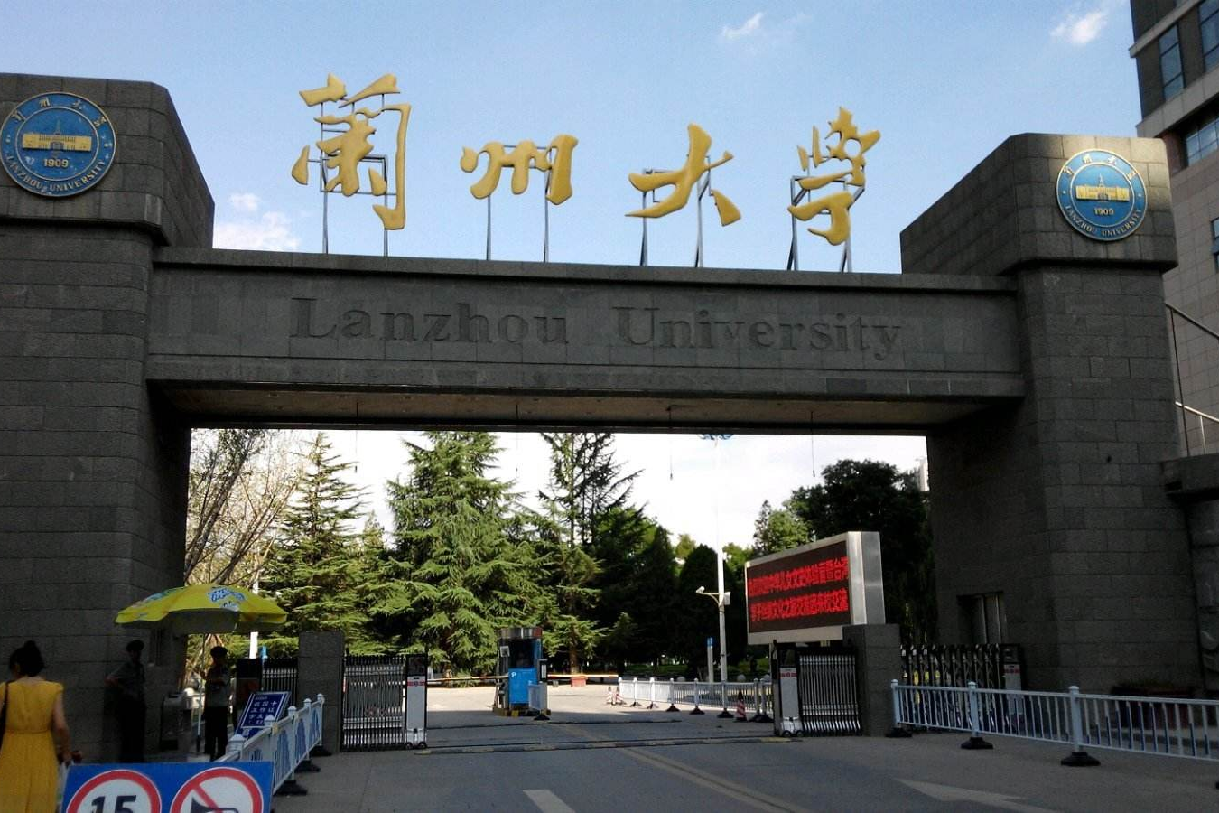
竞赛省级三等奖，可以申请哪些“985”高校？
兰州大学
高中阶段获得奥林匹克竞赛（数学、物理、化学、生物、信息学）省级二等奖及以上奖励者，或者同时获得2项不同学科省级三等奖奖励者。

Slide 54
常州市第一中学
2018
感谢聆听！

